Slide 1
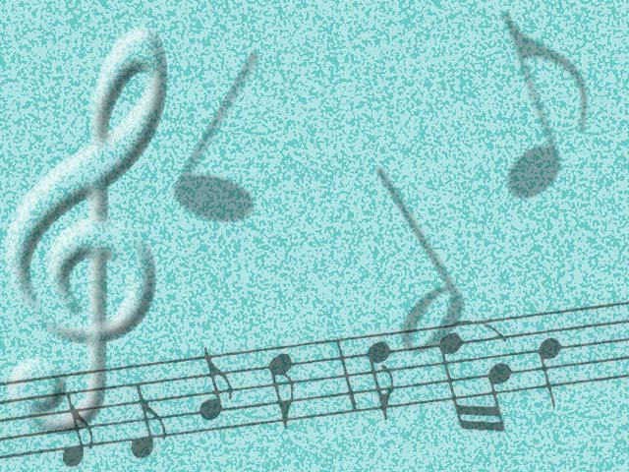
Музыкальный алфавит
Рассказ о музыкальных инструментах

Slide 2


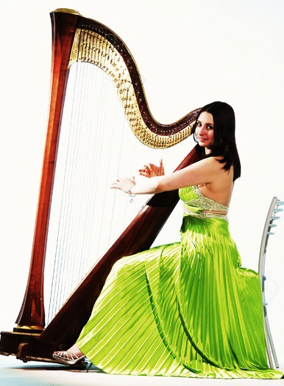
арфа
Звучание арфы
Арфа – многострунный щипковый инструмент, один из древнейших в мире. На египетских фресках xv в.до н.э. изображались арфы, напоминающие лук охотника, натянутая тетива которого при выстреле издавала мелодичный звук. Около 1810 года старинная арфа была усовершенствована французским мастером Эраром. Она представляет собой большую деревянную раму треугольной формы, внутри которой натянуты 44 струны (иногда 46) разной длины и настройки. Тембр арфы нежный, серебристый, звук несильный, постепенно замирающий. В симфоническом оркестре появление арфы придаёт звучанию нарядность, красочность.
И.Брамс
Дуэт арф

Slide 3
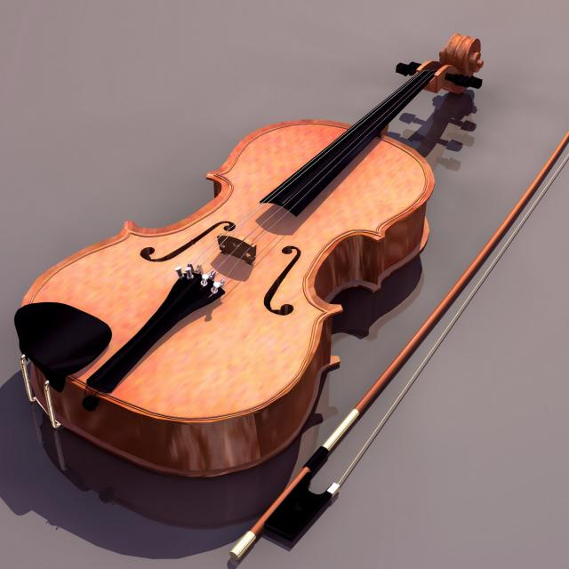
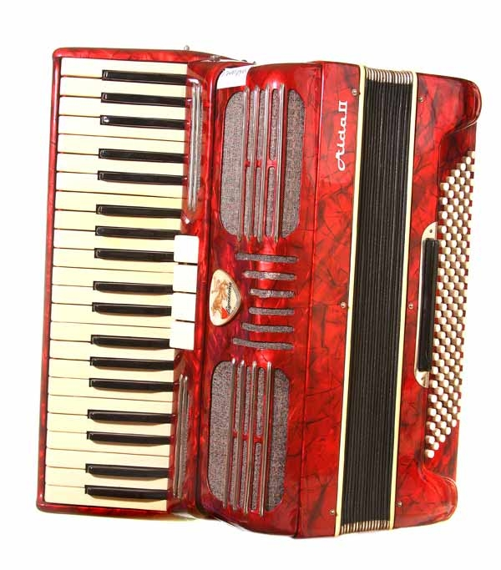
альт
аккордеон
Танец маленьких утят
Альт – лишь чуть больше скрипки, но тембр более глуховатый, матовый оттенок. Альт – участник симфонического оркестра, смычкового квартета. Как сольный инструмент выступает редко.
Аккордеон – разновидность гармоники. В его правой клавиатуре расположены не кнопки, а клавиши фортепианного типа. Чаще выступает как сольный инструмент.

Slide 4
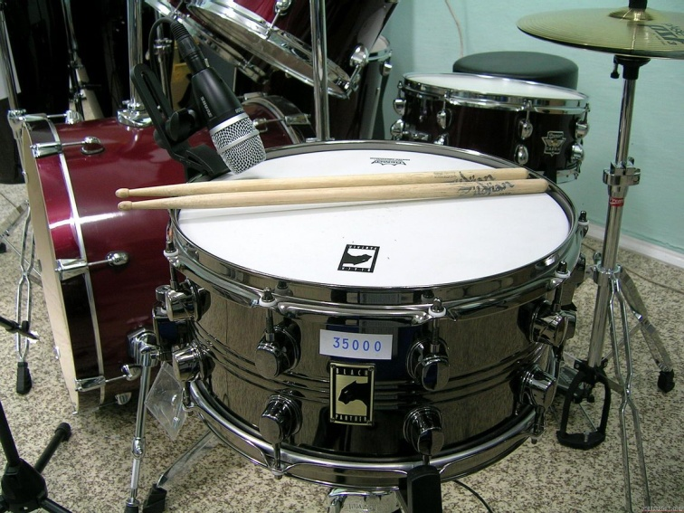
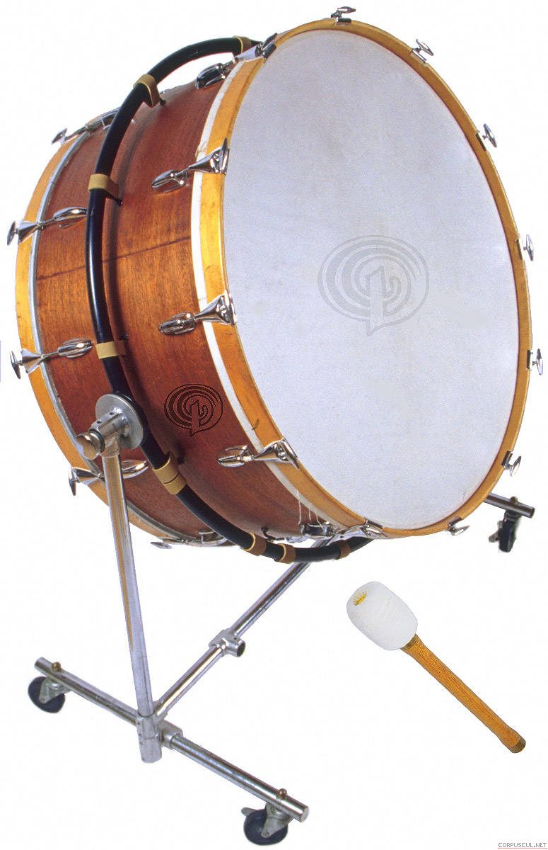
барабаны
Малый барабан
Барабан относится к группе ударных музыкальных инструментов без определённой высоты. Ударные инструменты – самые древние инструменты мира. Первобытный человек выбивал ритм по костям мамонта, по дереву, глиняным кувшинам. В современных симфонических и духовых оркестрах применяются два типа барабана – большой (инструмент низкого звучания, на нём эффектно звучат отдельные удары) и малый (играют на нём двумя деревянными палочками, выбивая дробь).
Большой барабан

Slide 5
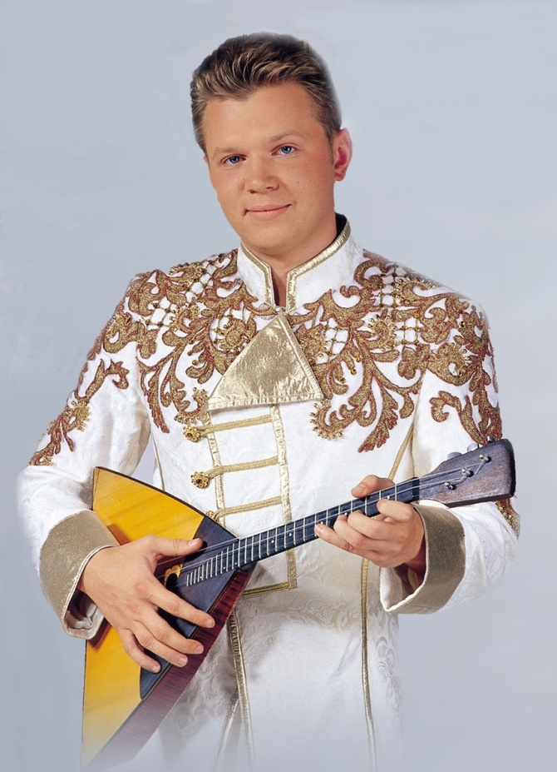
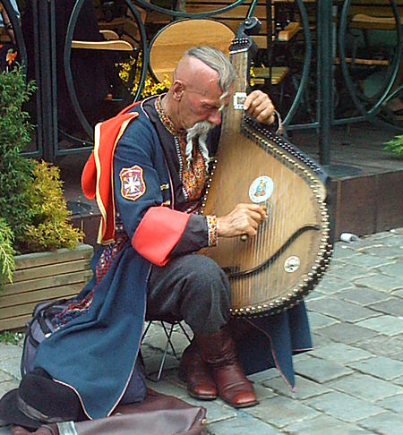
балалайка
бандура
Русская народная песня «Берёза»
Существуют инструменты, которые издавна считаются символом какого-либо народа: у испанцев это гитара, у украинцев – бандура, у русских таким инструментом стала балалайка.

Slide 6
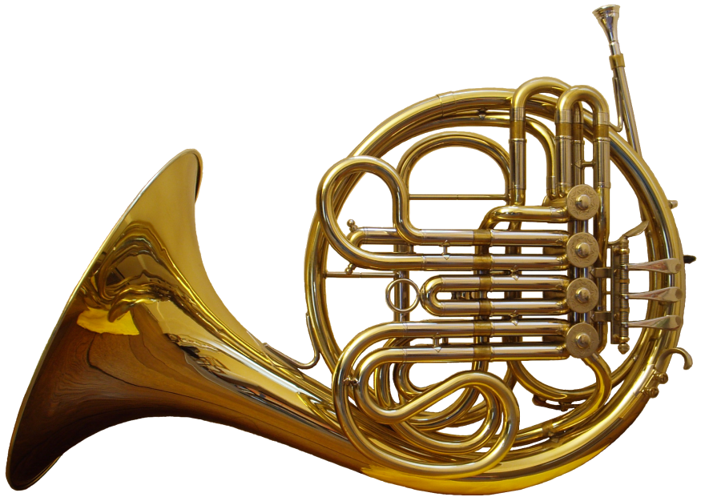
валторна
Валторна – медный духовой инструмент.
Далёким предшественником валторны был охотничий рог, о чём свидетельствует и само название: в переводе с немецкого «валторна» означает «лесной рог».
Валторна входит в состав симфонического, духового оркестров, в различные камерные ансамбли как сольный инструмент.
Среди своих ближайших соседей, медных духовых инструментов, валторна выделяется особенно певучим, бархатистым и тёплым тембром, задумчиво-лирическим звучанием.
Рихард Вагнер.
Сигнал Зигфрида
из оперы «Зигфрид»

Slide 7
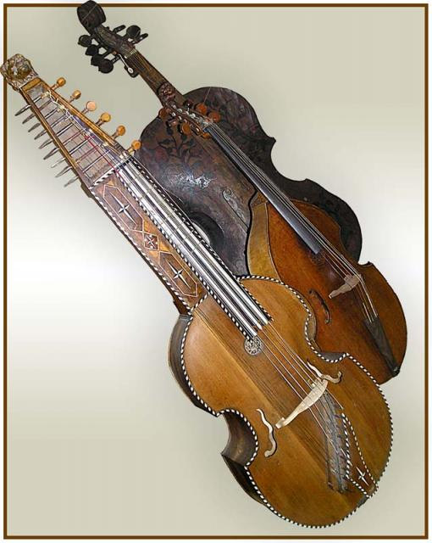
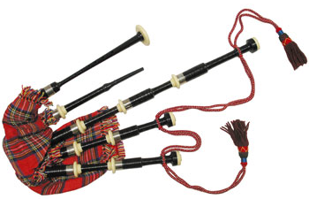
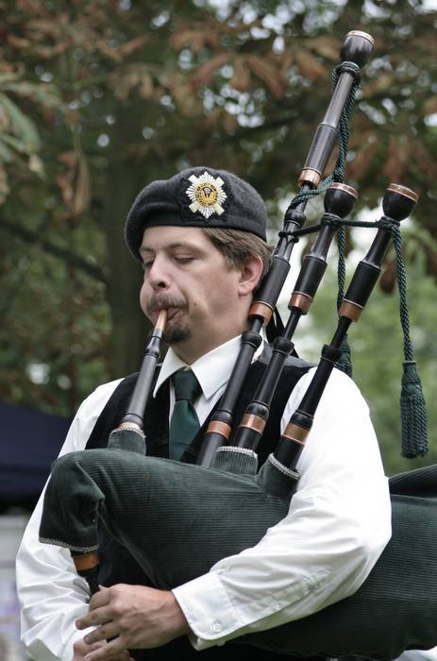
виола
волынка
Шотландская
волынка
Волынка – представляет собой воздушный резервуар – мех( из шкуры телёнка или козла), в который вставлены 2-3 игровые трубки и одна для нагнетания воздуха. Распространена в Шотландии, встречается в Закарпатье, Прибалтике.
Виолы – семейство струнных смычковых инструментов, господствовавших в европейской музыкальной культуре XV – XVIII веков. В настоящее время к виоле вновь возрождается интерес.

Slide 8
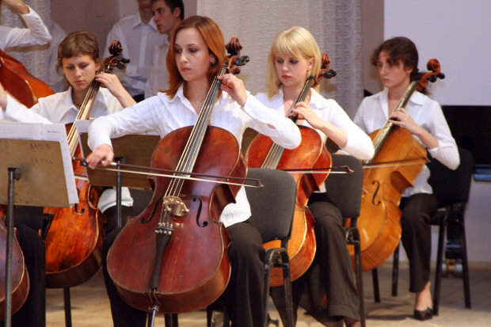
виолончель
Виолончель – струнный смычковый инструмент. Появилась она в конце XV – начале XVI в. Своим созданием и совершенством обязана выдающимся скрипичным мастерам: братьям Маджини,
Г. да Сало, Амати, Страдивари. Виолончель, более чем какой-либо другой инструмент из семейства смычковых, подходит для выражения силы, глубины чувств. Виолончель большего размера, чем скрипка. Её звучание мужественно, но ей доступны и нежные, воздушные краски, лиризм, сосредоточенность, напевность

Slide 9
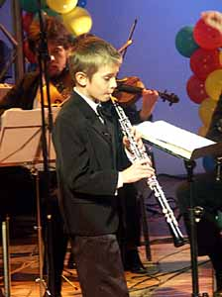
гобой
Гобой относится к группе деревянных духовых инструментов симфонического оркестра. Он входит также в состав духового оркестра, в различные камерные ансамбли. По звуку «ля» гобоя настраивается оркестр.
Изобретение гобоя относят ко второй половине XVII века и приписывают это французским мастерам Филидору и Оттетеру. Впервые гобои нашли применение в балете Люлли «Большой Амур» в 1657г. и после этого стали широко использоваться в оркестре.
Музыкальные образы, создаваемые гобоем, разнообразны. Ему лучше всего удаётся выразить лирические настроения, простые, чистые чувства, нежную любовь, покорную жалобу, горькие страдания.
Разновидность гобоя – английский рожок (звучит несколько ниже гобоя, тембр немного гнусавый, «утиный»). Такой тембр выбрал С.С.Прокофьев для изображения утки в симфонической сказке «Петя и волк»

Slide 10
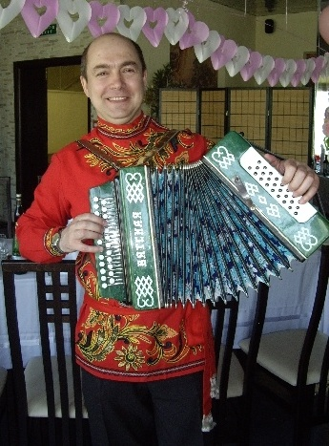
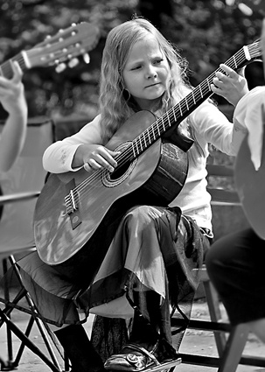
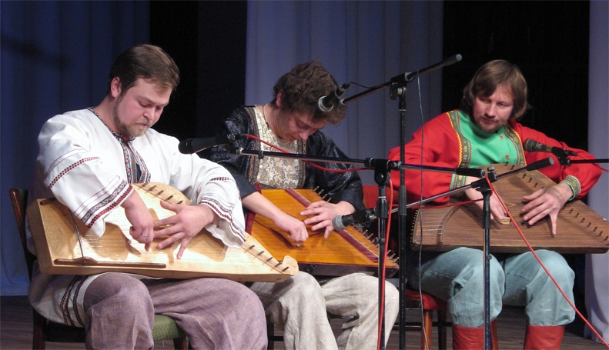
гармонь
гитара
гусли
Гусли
Наигрыш
Д.Руссос
«От сувенира к сувениру»

Slide 11
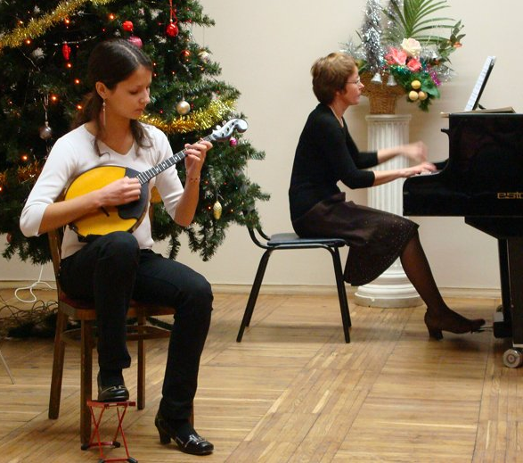
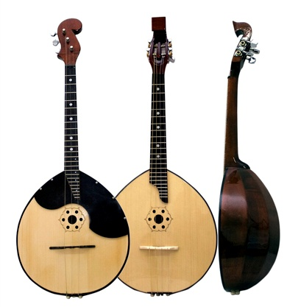
домра
Домра – струнный щипковый инструмент. Предки домры были известны ещё в IV в. до н.э. в Древней Ассирии. Инструмент назывался «танбур». Домра была одним из любимых инструментов скоморохов – бродячих актёров и музыкантов. К концу XVII века домра вышла из употребления. В 1895 году в Вятской губернии обнаружили небольшой струнный инструмент с овальным корпусом, он попал в руки В.В.Андреева, который в ту пору занимался восстановлением старинных народных музыкальных инструментов. Он разработал и сконструировал целое семейство трёхструнных домр, создав из них (совместно с балалайками и гуслями) первый оркестр русских народных инструментов.

Slide 12
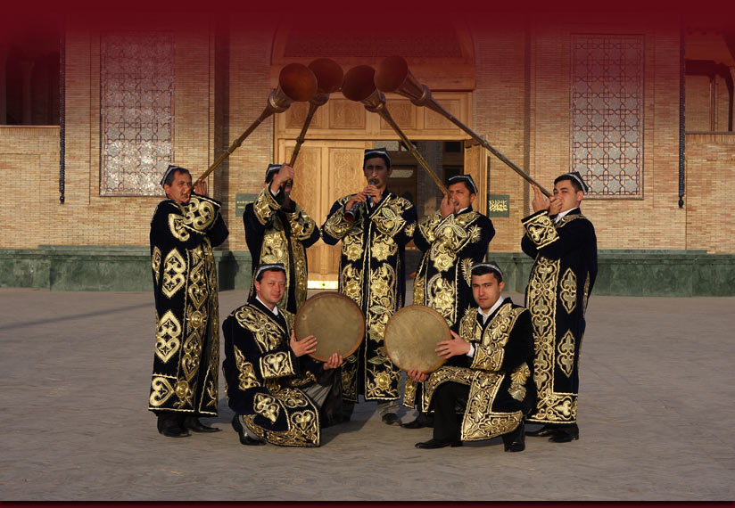
зурна
Зурна - деревянная трубка с раструбом и несколькими отверстиями на боковых стенках. Диапазон ее звучания невелик - около полутора октав, а тембр яркий и пронзительный. Поэтому играют на зурне обычно на открытом воздухе, сопровождая народные танцы.
Этот древний инструмент, предшественник гобоя, и сейчас широко известен в Армении и Грузии, Азербайджане и Дагестане, в Узбекистане и Таджикистане.
Как правило, один зурначи (так называют исполнителя на зурне) играет мелодию, а другой вторит ему долгими протяжными звуками. Есть в этом ансамбле и третий музыкант: он выбивает сложный, прихотливый ритм на ударном инструменте.

Slide 13
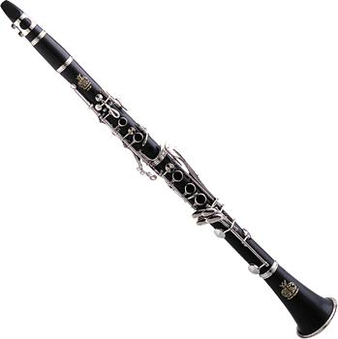
кларнет
Кларнет вместе с флейтой, гобоем и фаготом входит в группу деревянных духовых инструментов симфонического оркестра. Изготовляют кларнет из твёрдых пород дерева (пальмовое, самшит), а также из эбонита и пластмассы. Появился кларнет ок. 300 лет назад, когда нюрнбергский мастер Деннер усовершенствовал старинную французскую свирель шалюмо. По словам Г.Берлиоза, «кларнет - скрипка среди деревянных духовых инструментов». Звук его ясный (отсюда название кларнета, от латинского «кларус» – «ясный»), светлый, очень гибкий и выразительный.
В передаче чувств он может соперничать с любым струнным инструментом. Поэтому кларнет часто звучит в музыке композиторов-романтиков.

Slide 14
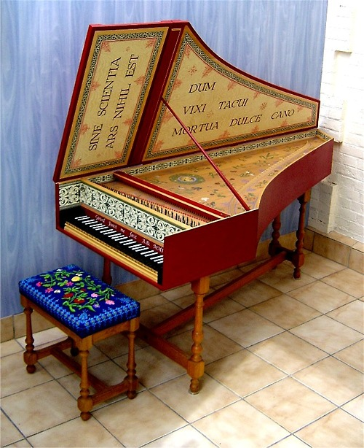
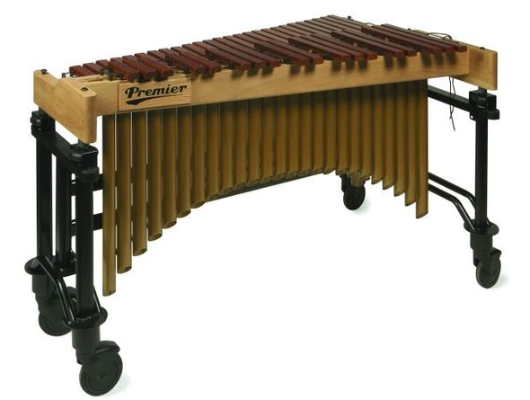
клавесин
ксилофон
И.Дунаевский
«Полька»
Ксилофон (от греческого «ксило» – «дерево» и «фон» – «звук») – ударный самозвучащий музыкальный инструмент, состоящий из деревянных брусочков с различными по высоте звуками.
Клавесин - клавишный музыкальный инструмент, металлические струны которого защипываются плектром из пера или кожи.

Slide 15
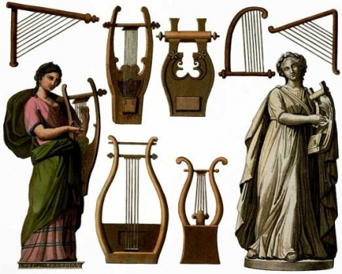
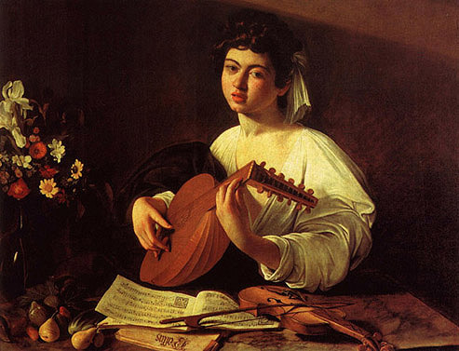
лютня
Лютня — старинный струнный щипковый музыкальный инструмент. Слово “лютня”, вероятно, происходит от арабского слова “al‘ud” (“дерево”). Исполнитель на лютне называется лютнистом, а мастер-изготовитель — лютье.
лира
ЛИРА, струнный музыкальный инструмент в форме хомута с двумя изогнутыми стойками. Возникнув в доисторические времена на Ближнем Востоке, лира была одним из главных инструментов у евреев, а позднее у греков и римлян. Инструмент служил для сопровождения пению и как сольный инструмент. С закатом греко-римской цивилизации область распространения лиры переместилась в Северную Европу. В наше время только финны, а также их сибирские родственники ханты и манси используют лиру.
Прелюдия для лютни

Slide 16
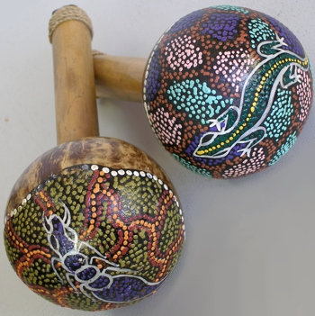
Маракасы
Маракасы — ударный парный музыкальный инструмент с неопределенной высотой звучания латиноамериканского происхождения. Современные маракасы представляют собой шары с рукояткой, изготовленные из тонкостенного деревянного, пластмассового или металлического материала, и наполненные камешками, дробью, горохом или песком. Маракасы держат за рукоятку и встряхивают при игре, создавая таким образом звонко-шуршащий звук.

Slide 17
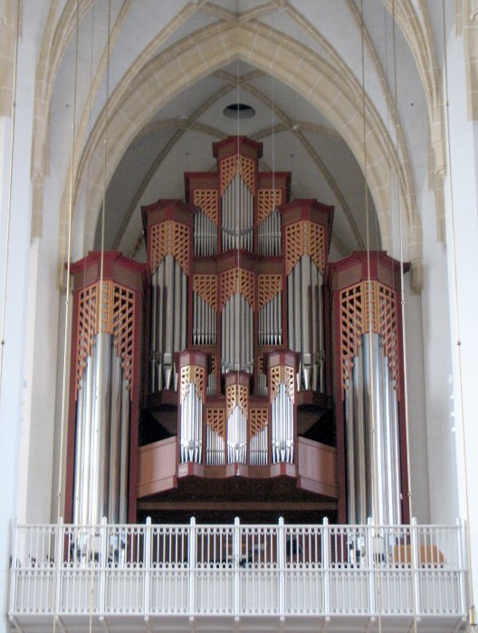
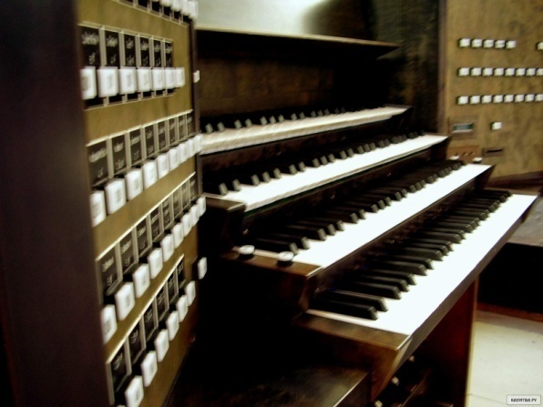
орган
Орган – клавишный духовой инструмент. На сцене виден фасад органа с частью труб. Сотни их находятся за фасадом, распологаясь ярусами вверх и вниз, вправо и влево, уходят в глубину обширного помещения. У современных органов количество труб доходит до
30 000. Самые большие высотой более 10 м, самые маленькие – 10 мм. Звук органа производит огромное впечатление. Гигантский инструмент обладает множеством различных тембров. Это как бы целый оркестр. В самом деле диапазон органа превышает диапазон всех инструментов оркестра. Орган известен с глубокой древности. Изготовление первого органа приписывают механику из Александрии Ктесибию, жившему в III в. до н.э. Это был водяной орган – гидравлос.
И.-С. Бах
Органная прелюдия

Slide 18
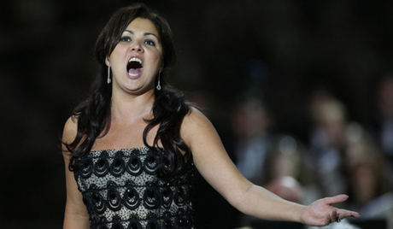
певческий голос
Певческий голос – естественный, данный природой музыкальный инструмент, звучание которого формируется гортанью.
От обычного голоса – певческий отличается тембровым богатством и силой. Это дар природы, но, как и любой талант, он нуждается в развитии и совершенствовании. У певцов это называется постановкой голоса. Скрипач или пианист подолгу разучивают гаммы, чтобы стать виртуозом, так и певец должен научиться «играть» на своём природном инструменте.
П.И.Чайковский.
Ариозо из оперы «Иоланта»
исп. Анна Нетребко

Slide 19
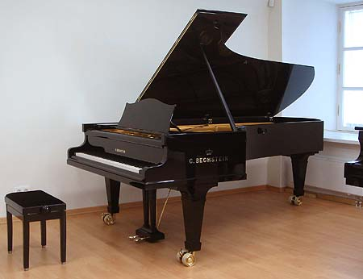
рояль
В 1709г. Итальянский мастер Б.Кристофори из Флоренции изготовил инструмент, в котором при помощи молоточков извлекались как громкие (форте), так и тихие (пиано) звуки. Поэтому инструмент и получил название «фортепиано». Целая система молоточков ударяет по струнам с любой быстротой и силой. Среди многочисленных предшественников фортепиано – клавесин и клавикорд.
В наше время существует две основные разновидности фортепиано: рояль, предназначенный для концертного исполнительства, и пианино, используемое для домашнего музицирования.
В.А.Моцарт «Турецкий марш»

Slide 20
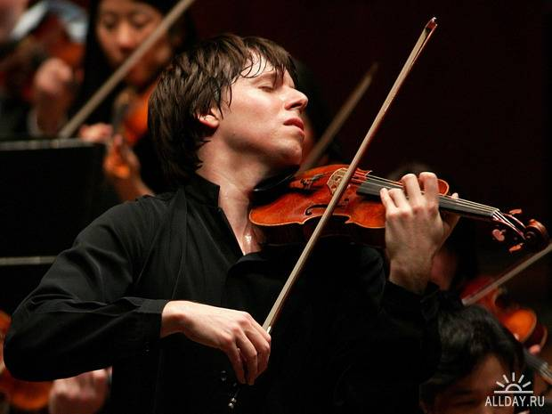
скрипка
Скрипка – струнный смычковый инструмент. Далёким её предком был народный инструмент славянского происхождения: долблёное деревянное корытце, покрытое плоской пластинкой, три струны, лукообразный смычок, стянутый на концах пучком волос из конского хвоста. На Руси смычковые были известны издавна. В северной башне Софийского собора в Киеве, построенного в XIв., есть фреска с изображением музыканта, играющего на смычковом инструменте. Современная скрипка один из главных инструментов симфонического оркестра.
Н.Паганини
Контабле ре-мажор
Первые скрипки появились во Франции и Италии в начале XVI в. Вскоре их стали изготовлять по всей Европе. Но лучшими скрипками славилась Италия, давшая миру выдающихся скрипичных мастеров: Н.Амати, А.Гварнери, А.Страдивари. На их инструментах поныне играют выдающиеся скрипачи мира.

Slide 21
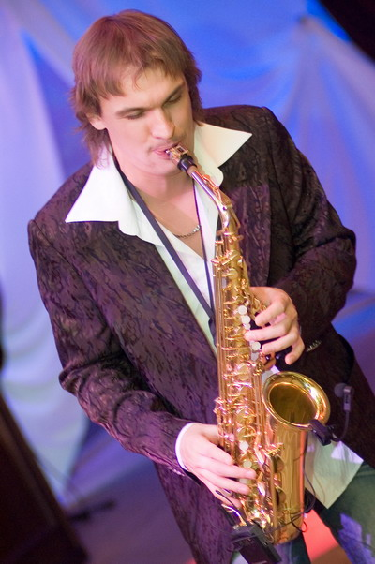
саксофон
В 1841г. в Париже бельгийский мастер А.Сакс сконструировал духовой инструмент, который был назван в честь изобретателя саксофоном. В настоящее время известно семь разновидностей саксофонов: сопрано, сопранино, альт, тенор, баритон, бас, контрабас.
Саксофон обладает сильным, сочным, выразительным звуком, несколько «пряного» тембра, большими виртуозными техническими возможностями. Он входит в состав эстрадных, духовых оркестров, джазов и различных концертных ансамблей. Иногда саксофон используется в симфоническом оркестре, где его впервые применили Ж.Бизе, Ж.Массне, Дж.Мейербер.

Slide 22
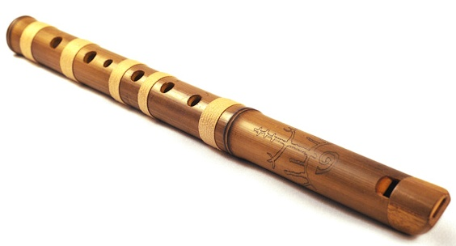
свирель
Русская свирель ещё недостаточно изучена. Специалисты давно пытаются соотнести бытующие свистковые инструменты с древнерусскими названиями. Наиболее часто летописцы употребляют три названия инструментов такого типа – свирель, сопель и цевница. По преданию, на свирели играл сын славянской богини любви Лады — Лель. Он делал себе весной свирель из прутиков березы.
Слово “свирель” более древнее, чем “сопель“, поскольку оно встречается в общеславянском языке и, следовательно, существовало еще в эпоху, предшествовавшую разделению этого языка на восточную, западную и южную ветви. Однако относилось ли такое название к инструменту определенного вида сказать трудно: в древней Руси “свирцом”, “свирянином” называли исполнителя на любом духовом инструменте, кроме рога и трубы – “трубачея”.

Slide 23
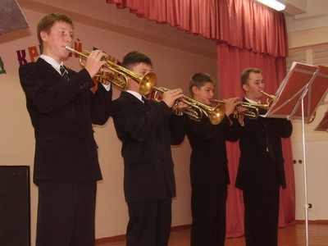
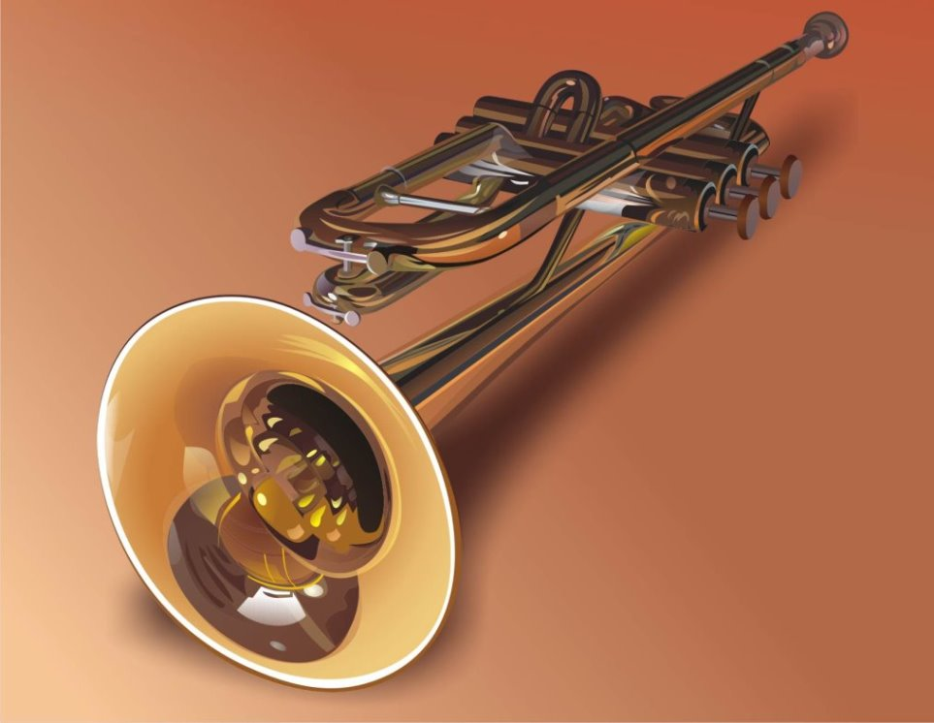
труба
Звонкий призывный голос трубы известен с древнейших времён пастухам, охотникам, воинам. Задолго до н.э. трубу знали египтяне, греки, римляне. В средние века труба активно участвовала в рыцарских церемониалах, играх и турнирах, в походе, на отдыхе, в бою. Впервые в оперный оркестр трубы ввёл итальянский композитор К.Монтеверди, когда в 1607г. сочинил фанфару из 5 самостоятельных партий труб в увертюре к своей первой опере «Орфей». В группе медных духовых инструментов симфонического оркестра труба – самый высокий по диапазону инструмент. Именно она придаёт звучанию оркестра удивительную торжественность, приподнятость.
Соло на трубе

Slide 24
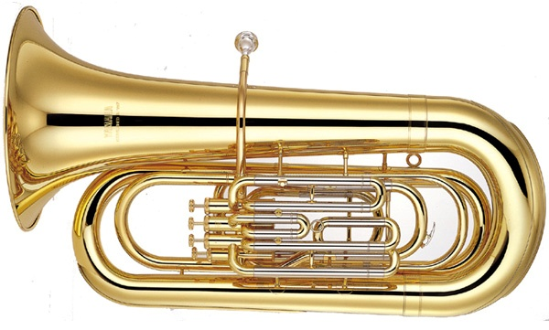
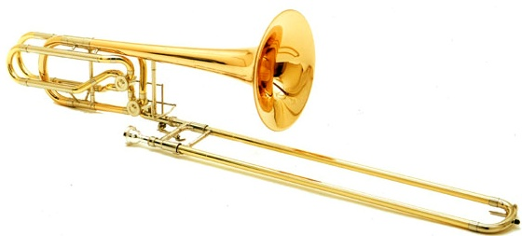
туба
тромбон
В группе медных духовых инструментов туба является самой низкой по звучанию. Она была сконструирована в 1835г. в Германии. Тубу отличает полнокровное, мощное звучание. Впервые тубу в симфонический оркестр ввёл Р.Вагнер. В опере «Летучий голландец»он поручил ей солирующую роль, обогатив этим звучание оркестра новой инструментальной краской. Туба – участник духовых и эстрадных оркестров.
Тромбон – ближайший родственник трубы, её басовая разновидность. Об этом говорит само название инструмента: в переводе с итальянского «тромбон» означает «трубища». Тромбон обладает мощным по динамике, блестящим по тембру, величественным, грозным и мужественным по характеру звуком. Впервые тромбон появился в XVв. как басовая разновидность трубы.

Slide 25
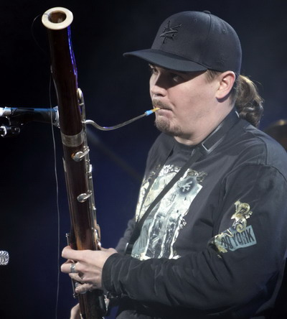
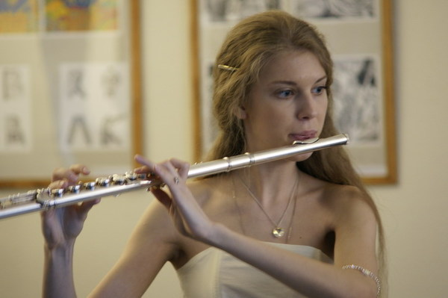
фагот
флейта
Astor Piazzolla
«Libertango»
Иоганн Себастьян Бах
«Шутка»
Фагот – самый низкий по звучанию в группе деревянных духовых инструментов. Создан в 20-30-е гг. XVI в. в Италии. Используется фагот в симфоническом, духовом оркестрах и как сольный инструмент.
Флейта – деревянный духовой инструмент. Название его происходит от латинского слова «флатус» - «дуновение»

Slide 26
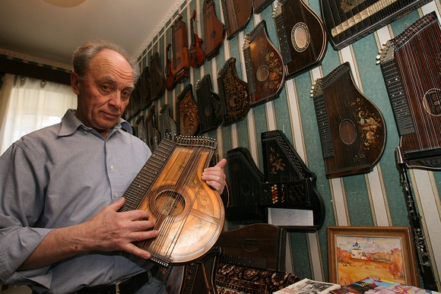
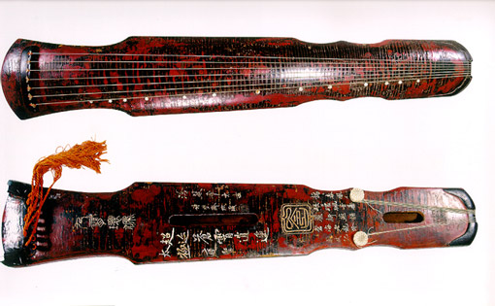
цитра
цинь
Цитра — (нем. Zither) - струнный щипковый музыкальный инструмент, получивший наибольшее распространение в Австрии и Германии в XIX в. Струны (в некоторых разновидностях до 40) натягиваются над грифом и вне грифа над декой.
Цинь – древний китайский щипковый музыкальный инструмент.

Slide 27
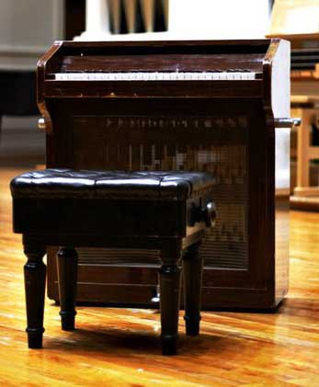
челеста
Самый молодой ударно-клавишный инструмент – челеста – имеет форму маленького пианино с металлическими, а иногда стеклянными пластинками вместо струн. Клавиатура – как у фортепиано. Челеста была сконструирована в 1886 году французским мастером О.Мюстелем на основе «камертонового клавира» (набор камертонов). Тембр её очень красив. Челеста самый тихий и нежный инструмент симфонического оркестра. Первым её применил в оркестре П.И.Чайковский.
П.И.Чайковский.
Танец Феи Драже из балета «Щелкунчик»

